Slide 1


Slide 2
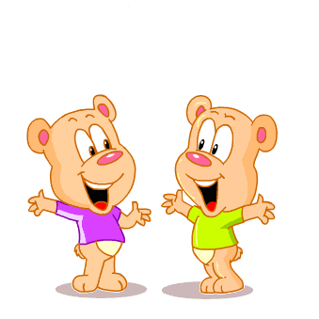
Что такое дружба?

Slide 3
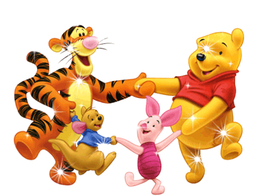
У каждого человека на земле есть лучший друг. Не бывает человека без друга, дружат все. И дети, И взрослые. Не зря говорит пословица «человек без друзей как дерево без корней»

Slide 4
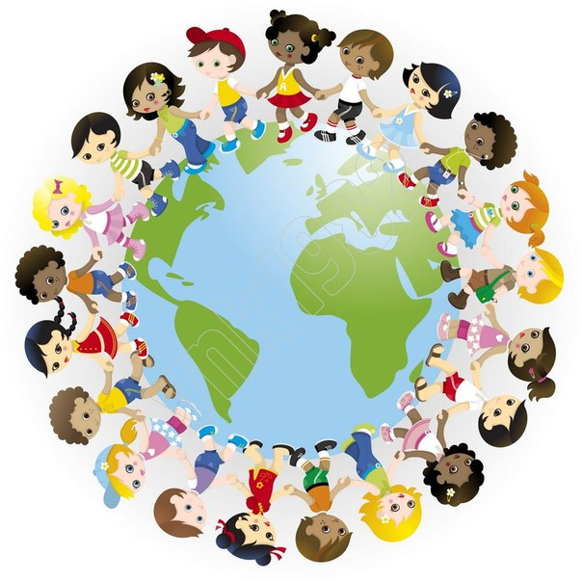
Так что же такое дружба?
Дружба это- знак уважения к другим людям. Мы все одинаковые но объединяет нас только дружба. Дружить могут все, Не смотря богатый это человек или бедный Главное чтобы у него было тёплое сердце и он помог тебе в трудную минуту. Дружба не зависит от цвета кожи или красивой причёски, Мы все разные, но мы едины!

Slide 5
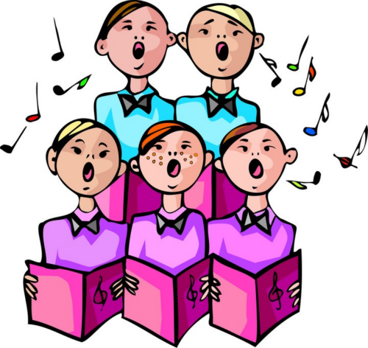
Вспомним старую, добрую песенку о дружбе!
От улыбки солнечной одной
Перестанет плакать самый грустный дождик
Сонный лес простится с тишиной
И захлопает в зеленые ладоши
И тогда наверняка вдруг запляшут облака
И кузнечик запиликает на скрипке
С голубого ручейка начинается река
Ну а дружба начинается с улыбки
С голубого ручейка начинается река
Ну а дружба начинается с улыбки
От улыбки хмурый день светлей
От улыбки в небе радуга проснется
Поделись улыбкою своей
И она к тебе не раз еще вернется
И тогда наверняка вдруг запляшут облака
И кузнечик запиликает на скрипке
С голубого ручейка начинается река
Ну а дружба начинается с улыбки
С голубого ручейка начинается река
Ну а дружба начинается с улыбки

Slide 6
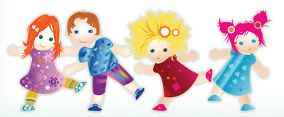
От улыбки станет всем теплей
И слону и даже маленькой улитке
Так пускай повсюду на земле
Будто лампочки включаются улыбки
И тогда наверняка вдруг запляшут облака
И кузнечик запиликает на скрипке
С голубого ручейка начинается река
Ну а дружба начинается с улыбки
С голубого ручейка начинается река
Ну а дружба начинается с улыбки
И тогда наверняка вдруг запляшут облака
И кузнечик запиликает на скрипке
С голубого ручейка начинается река
Ну а дружба начинается с улыбки

Slide 7
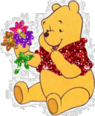
Цитаты друзей:

Slide 8


Slide 9
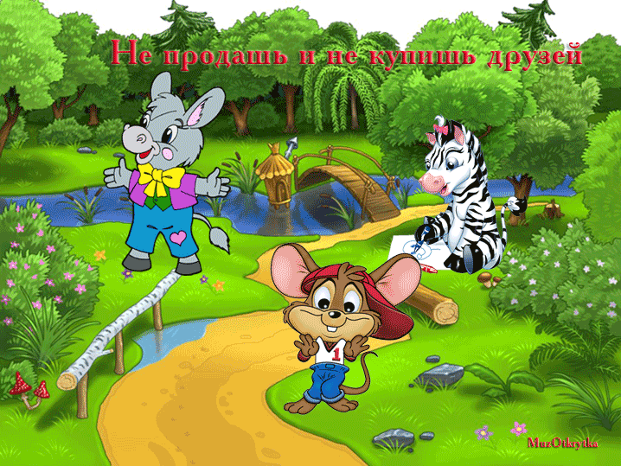

Slide 10


Slide 11


Slide 12

Запомни раз и навсегда дружба это- Доброта!

